Slide 1
DEFESA CIVIL NAS ESCOLAS
2026-B2VNDC - E-DOCS - CÓPIA SIMPLES 03/08/2026 12:50 PÁGINA 1 / 13
EDUCAÇÃO E PROTEÇÃO CIVIL
Leonardo Ferreira da Silva Defesa Civil Mimoso do Sul/ES
1º Seminário Estadual de Boas Práticas em Proteção e Defesa Civil

Slide 2
Contextualização
Há 14 anos, a Defesa Civil de Mimoso do Sul atua de forma contínua junto à população, promovendo ações de prevenção, preparação, resposta e recuperação diante de situações de risco e desastres. Ao longo dessa trajetória, o trabalho desenvolvido fortaleceu a cultura da prevenção no município, aproximando o poder público das comunidades e levando informação, orientação e segurança para milhares de pessoas.
2026-B2VNDC - E-DOCS - CÓPIA SIMPLES 03/08/2026 12:50 PÁGINA 2 / 13

Slide 3
As ações têm como prioridade a proteção da vida, com atenção especial às populações mais vulneráveis, incluindo crianças, idosos, pessoas com deficiência, moradores de áreas de risco e comunidades rurais. Por meio de visitas técnicas, campanhas educativas, capacitações, simulados, monitoramento das áreas suscetíveis e da integração com as secretarias municipais, escolas e demais instituições, o município tornou-se mais preparado para enfrentar eventos adversos.
2026-B2VNDC - E-DOCS - CÓPIA SIMPLES 03/08/2026 12:50 PÁGINA 3 / 13

Slide 4
O projeto Defesa Civil nas Escolas representa mais um importante avanço, formando crianças e adolescentes conscientes sobre prevenção de desastres e transformando-os em multiplicadores de conhecimento dentro de suas famílias e comunidades. Investir na educação é construir uma cidade mais resiliente para as futuras gerações.
2026-B2VNDC - E-DOCS - CÓPIA SIMPLES 03/08/2026 12:50 PÁGINA 4 / 13

Slide 5

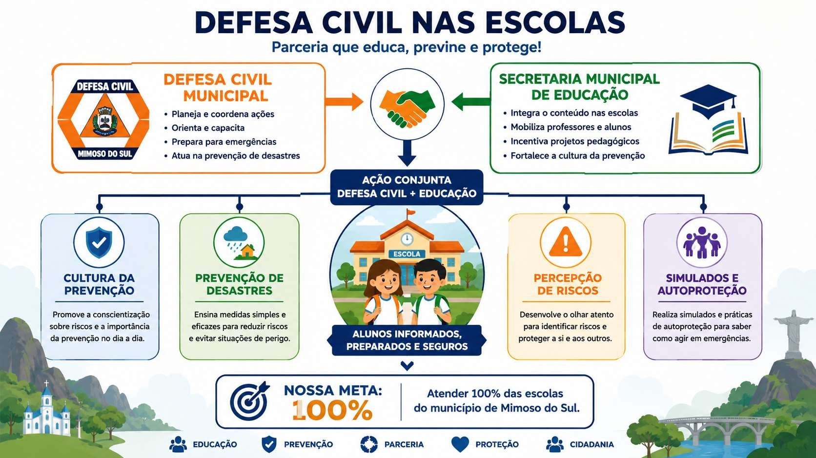
2026-B2VNDC - E-DOCS - CÓPIA SIMPLES 03/08/2026 12:50 PÁGINA 5 / 13

Slide 6
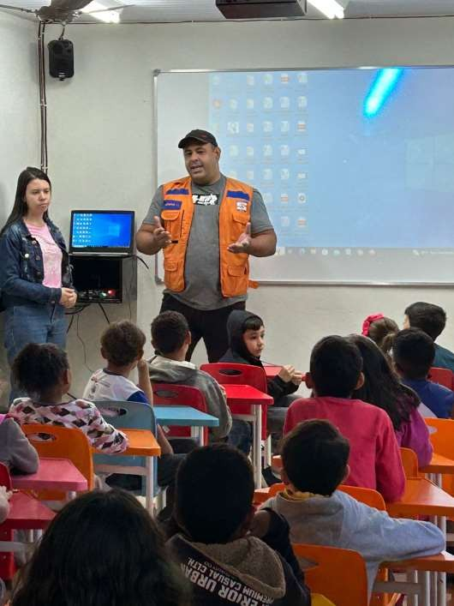
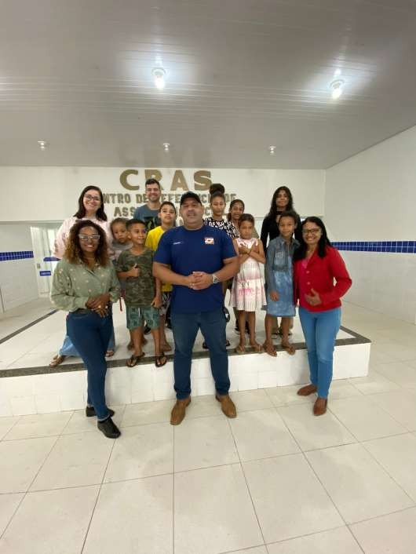
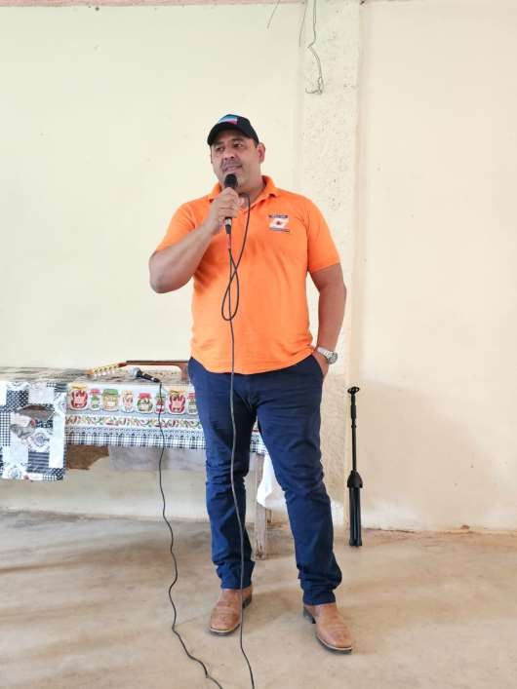
Ações Desenvolvidas
2026-B2VNDC - E-DOCS - CÓPIA SIMPLES 03/08/2026 12:50 PÁGINA 6 / 13

Slide 7
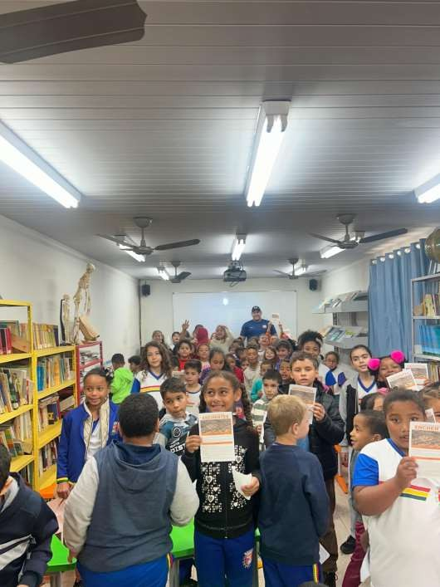
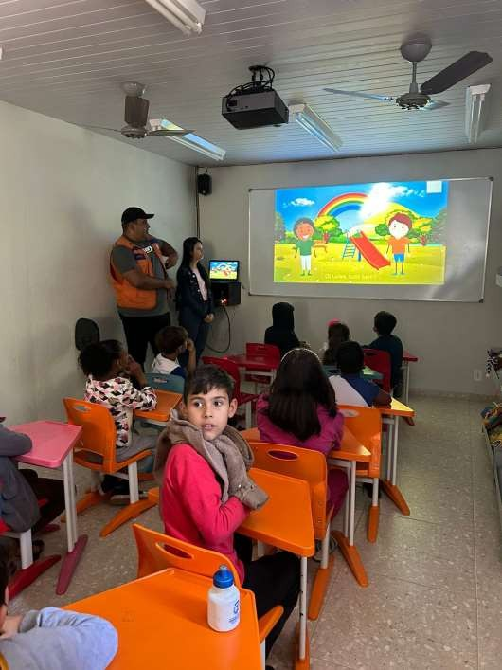
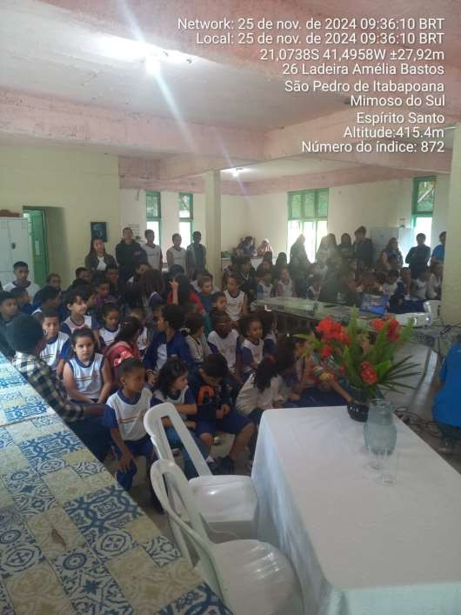
Ações Desenvolvidas
2026-B2VNDC - E-DOCS - CÓPIA SIMPLES 03/08/2026 12:50 PÁGINA 7 / 13

Slide 8
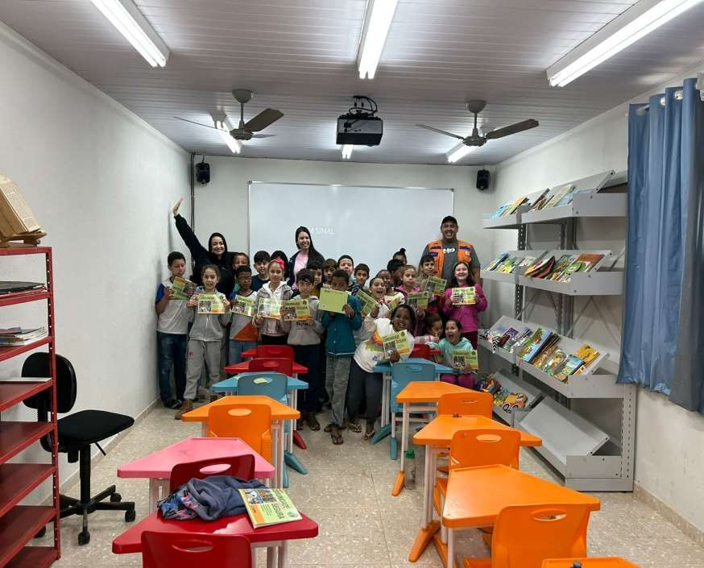
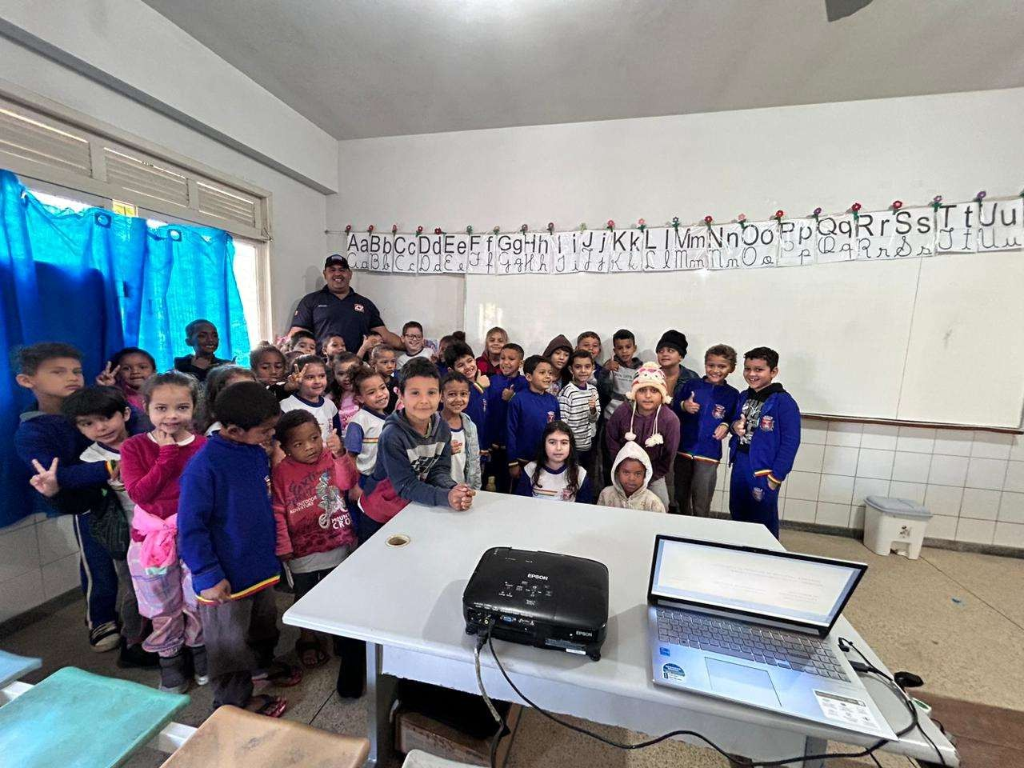
Ações Desenvolvidas
2026-B2VNDC - E-DOCS - CÓPIA SIMPLES 03/08/2026 12:50 PÁGINA 8 / 13

Slide 9
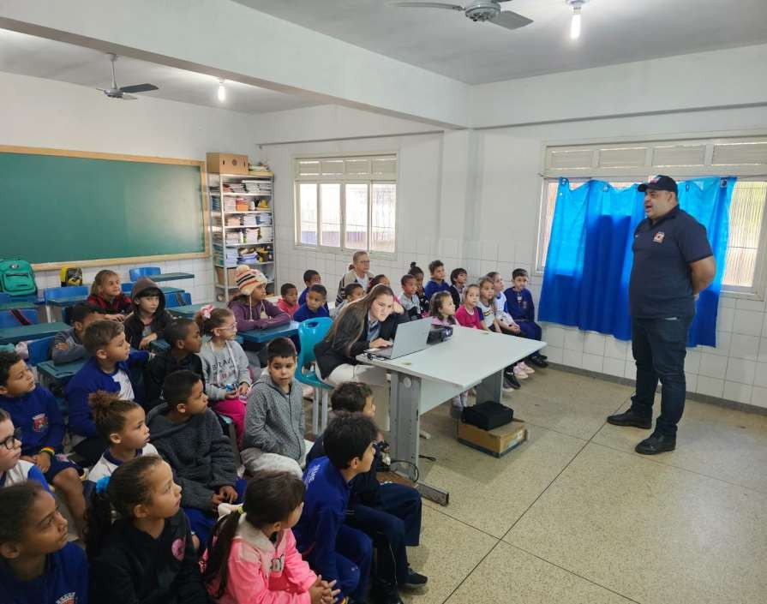
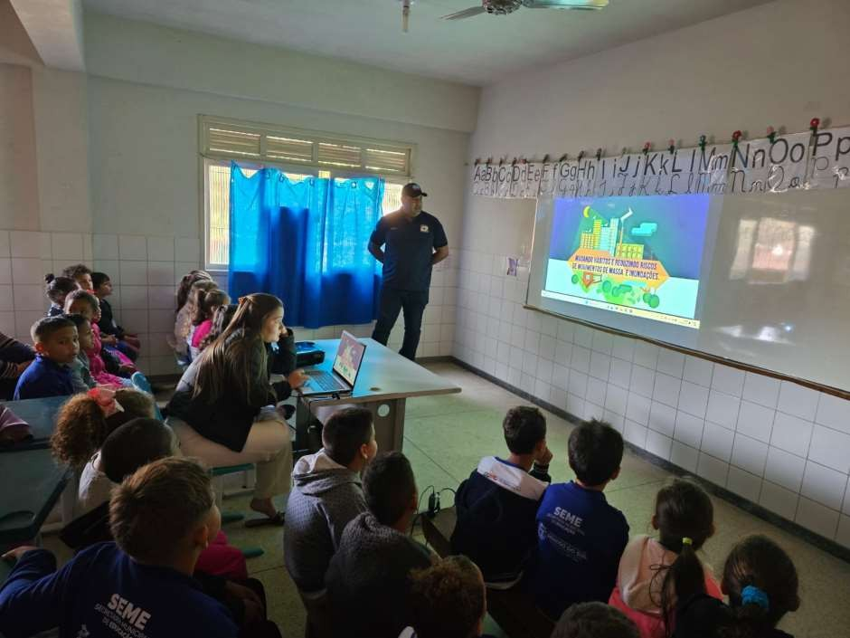
Ações Desenvolvidas
2026-B2VNDC - E-DOCS - CÓPIA SIMPLES 03/08/2026 12:50 PÁGINA 9 / 13

Slide 10
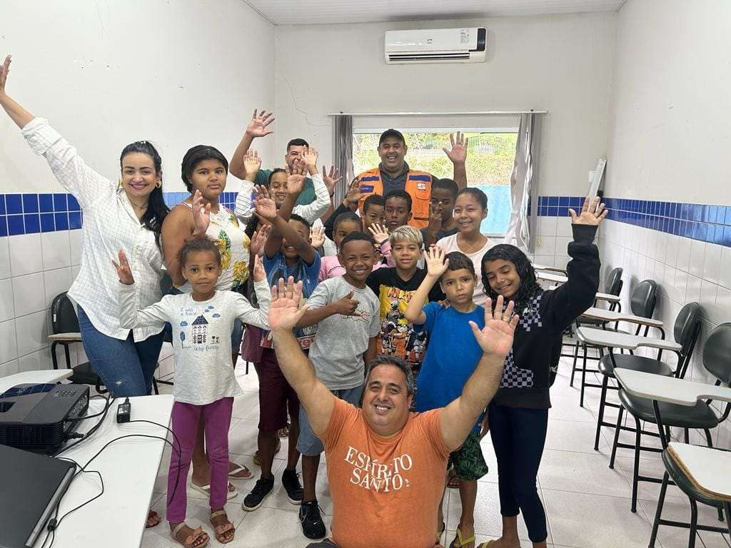
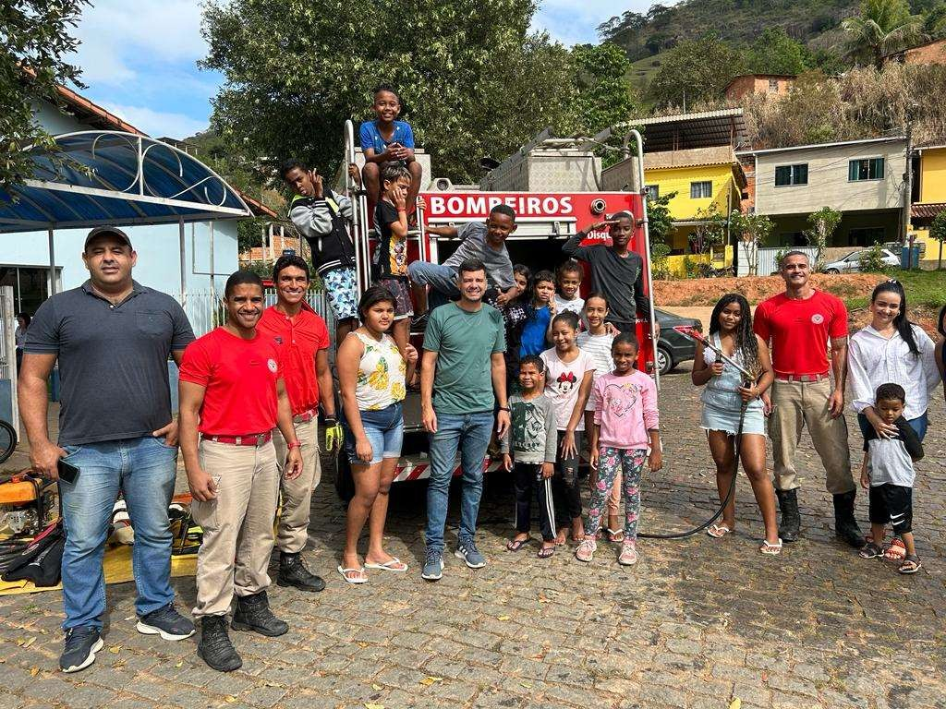
Ações Desenvolvidas
2026-B2VNDC - E-DOCS - CÓPIA SIMPLES 03/08/2026 12:50 PÁGINA 10 / 13

Slide 11
Os resultados alcançados ao longo desses anos demonstram que a prevenção salva vidas, reduz danos materiais e fortalece a capacidade de resposta da comunidade. Cada ação realizada representa um investimento na segurança, na cidadania e na qualidade de vida da população de Mimoso do Sul.
2026-B2VNDC - E-DOCS - CÓPIA SIMPLES 03/08/2026 12:50 PÁGINA 11 / 13

Slide 12
Defesa Civil somos todos nós!
Juntos somos mais fortes.
2026-B2VNDC - E-DOCS - CÓPIA SIMPLES 03/08/2026 12:50 PÁGINA 12 / 13
OBRIGADO!

